Slide 1
卡波姆产道凝胶
（通用名）
成都英诺新科技有限公司

Slide 3
，
通用名：卡波姆产道凝胶。
注册规格：0.5%(11ml:55mg)/支
中国大陆首次上市时间：2020年11月。
目前大陆同通用名上市情况：无其他企业上市，我司为本通用名独家产品。
全球首个上市国家：瑞士
是否OTC药品：否

Slide 4
本品具有润滑作用，用于阴道分娩，可缩短产程，保护产妇阴道及会阴，降低阴道助产手术干预或剖宫产率。
本品为自然分娩产妇用药，具有高实用率，避免自然分娩阴道容易出现撕裂或者其他伤害、产程过长，产妇体力不支，减少儿童和产妇在自然分娩中的伤害，支持国家生育政策，降低剖宫产率，降低新生儿难产率，有利于新生儿健康。
分娩中出现规律性宫缩时进行阴道检查，在第1次阴道检查时开始使用本品。每次阴道检查后用无菌手套将约3ml凝胶均匀涂布在产道中。为了提高应用性，推荐使用灵活的阴道给药器。将约3ml凝胶用于胎儿头先露区域。为了形成作用最佳的低摩擦薄膜，应注意确保在干燥的产道中加入足量液体，如生理盐水或无菌溶液等标准溶液。羊膜破裂15-30min后再另行给予本品。
本品包装中I号管为高黏度型号，用于第一产程；包装中II号管为中等黏度型号，用于第二产程。每次分娩过程使用本品的平均剂量为15ml-25ml，最大应用剂量为30ml。
会阴侧切术仅用于医学指征。

Slide 5
02
1不良反应情况：
卡波姆产道凝胶随机、多中心、平行、空白对照试验中，试验组142例，因为在生产时使用本品，试验中同时收集了产妇和新生儿安全性数据。新生儿不良事件分类分析中，两组各分类的不良事件发生情况基本类似。总体来说，使用卡波姆产道凝胶后未发现与其相关的产妇和新生儿不良反应。
我公司卡波姆产道凝胶2020年11月上市开始销售，未收到相关不良反应报告，上市后研究准备开展阶段，后续与市场相结合，加强不良反应监测相关工作。
2、安全方面具有如下优势：
A、同类用途产品比较
本品是国内第一家以药品上市的产道凝胶，且经过临床试验充分证实了其有效性和安全性，相比与国内上市的同类用途的医疗器械或消毒产品更有保障。并且本品种不含任何防腐剂或乳胶，具有无菌性、非致敏性、导电性，不刺激黏膜和眼睛的特点。
B、凝胶的安全性
不产生机体反应：该凝胶的作用纯粹是物理性的，包括在产道形成的生物黏膜保护层，减少阴道分娩的摩擦力。不同于一般药物进入人体，从而可能产生更多的不确定风险。（1）
C、胎儿保护：
在多个研究中证实，使用凝胶分娩不会对婴儿产生不良影响，Apgar 评分高于对照组，有助于减少新生儿受伤。（1，2）
安全优势文献：1，Arkadiusz Krzyżanowski，Ocena wpływu położniczego żelu Dianatal na przebieg porodu u pierworódek i stan urodzeniowy noworodka，Medycyna Ogólna i Nauki o Zdrowiu, 2012, Tom 18, Nr 4, 268-271
2，Пересада О.А., Барсуков А.Н., Применение акушерского геля Дианатал
для профилактики акушерского травматизма，МЕДИЦИНСКИЕ НОВОСТИ，№10• 2011，44-47
因此卡波姆产道凝胶的是一款非常安全的药物，对婴儿和产妇均无毒副作用。

Slide 6
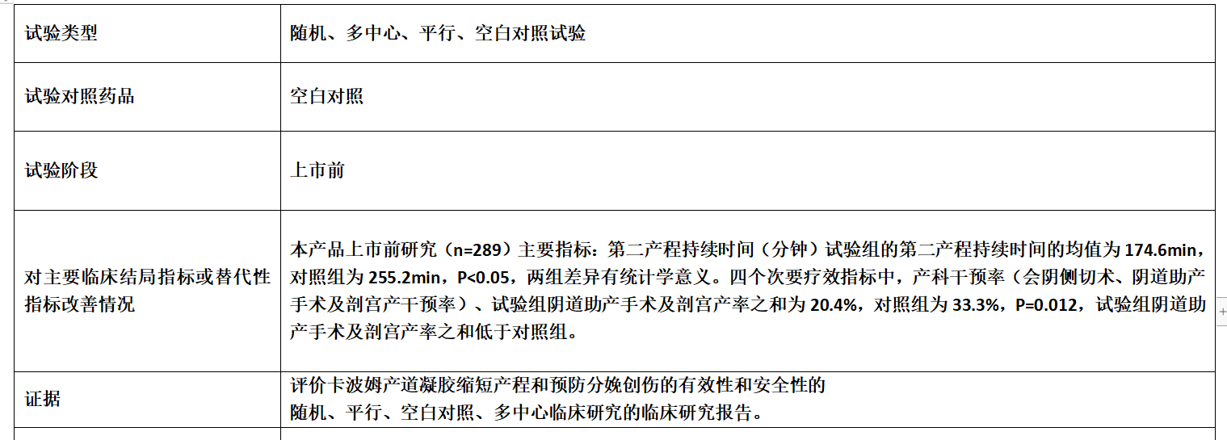
03—1
A、我司卡波姆产道凝胶对上市前的实验如下：

Slide 7
03—2
B、国外同类产品临床情况如下：
1、在白俄罗斯的一项研究显示，在产科分娩中使用产科凝胶显著减少了产道软组织损伤的数量，缩短了分娩的持续时间并降低了手术分娩的频率。 此外，在对照组的所有患者中，根据产妇的主观感觉，出现疼痛综合征减轻的现象，明显使分娩过程轻松化。 （3）
2、在白俄罗斯的另一项研究结果表明，在分娩时使用产科凝胶可减少总分娩时间（平均减少 34.9%），减少产道组织创伤的数量和手术干预的频率（外阴、会阴侧切术），避免新生儿分娩时受到伤害。 在分娩期间使用产科凝胶的产妇没有出现盆腔器官暂时性疾病的症状，例如产后前几天出现的小便失禁，下腹坠胀，排便和排气障碍。 (4)
临床指南诊疗规范推荐情况（国外指南）：
3, Якутовская С.Л., Федотова Э.В., Оптимизация ведения родов с применением акушерского геля Dianatal, Восточная Европа» № 1 (19) 2012, 144-147
4、
(11)2011, 51-53

Slide 8
03—3
C、卡波姆在国内除了三期临床外缺少临床数据，但原研产品有一定临床结论如下：
1、产科凝胶是降低手术干预频率（5倍）和减少母体创伤（2.5倍）的有效手段，同时不会对婴儿产生不良影响（Apgar评分平均值8.3），有助于减少新生儿受伤。
2、在分娩时使用Dianatal产科凝胶可以减少分娩时产道组织与胎儿主要部分之间的摩擦，从而可以缩短总分娩时间（减少20-30％）。
3、 Dianatal有助于将早期产后功能障碍的发生率降低6.4倍（盆腔器官短暂功能障碍的症状，如尿失禁，下坠感，排便失调和出生后头几天出现气体排出）。
4、在分娩时使用产科时对产妇和新生儿均无不良反应。（2）
因此产科凝胶对自然分娩产妇降低伤害方面在使用临床中效果显著。
参考文献：2，Пересада О.А., Барсуков А.Н., Применение акушерского геля Дианатал для профилактики акушерского травматизма，МЕДИЦИНСКИЕ НОВОСТИ，№10• 2011，44-47

Slide 9
04
1、创新点：
A、采用预灌封注射器作为直接接触药品的包材、采用终端灭菌工艺的无菌药品。与国内上市的同类用途的医疗器械或消毒产品比较，本品中不含任何防腐剂或乳胶，具有无菌性、非致敏性、导电性，不刺激黏膜和眼睛。
B、卡波姆产道凝胶具有自主知识产权，已获得授权发明专利3项，专利号：ZL201410013147.4；ZL201710337622.7；ZL201710513233.5根据本品原研临床文献报道内容和本品临床研究结果：卡波姆产道凝胶应用于自然分娩妇女对产程的改善优于目前的临床处理方法，有效缩短产程持续时间，降低产妇阴道助产手术干预或剖宫产率，用药依从性高，对产妇和新生儿无不良影响，安全性良好。
2、优势：
本品的上市为自然分娩妇女提供了一个安全有效的药物，填补了国内该领域的空白。

Slide 10
05
1、所治疗疾病对公共健康的影响：
产妇自然分娩阴道容易出现撕裂或者其他伤害、产程过长，产妇体力不支。卡波姆产道凝胶对产妇自然分娩具有润滑，缩短产程的作用，降低阴道助产术干预，减少痛苦同时安抚了产妇恐惧心理，为顺利分娩起了积极作用。同时对国家目前倡导的生育政策，多生，快生起了一定的正面作用。
2、符合“保基本”原则：
卡波姆产道凝胶为产妇自然快速自然分娩，缩短产程，减少痛苦用药，且安全性和实用性较高。如果医保局愿意给予进入医保的机会，我司愿意以更低谈判价格回馈社会，支持国家的生育政策，帮助产妇实现自然分娩，从而达到快生、多生、减少痛苦和伤害、缩短产程，为促进我国人口增长贡献一丝力量。
3、弥补目录短板：
国内暂无同类制剂上市，卡波姆产道凝胶为广大自然分娩产妇提供了一个安全，快生，减少身体伤害的途径，是一款安全有效的药物。纳入医保目录将有更多的产妇能够减轻自然分娩的痛苦和伤害并且给予了广大产妇生孩子的勇气，弥补了医保目录此类用药的空白。
4、临床管理难度：
卡波姆产道凝胶是一款安全性高，对婴儿和产妇均无毒副作用的药物。临床管理简单，无超说明书用药问题，并且适用于当前国家生育政策且具有安全性高的一种药物。为临床自然分娩提供了快速有效减少助产术干预的一种药物。

